Slide 1


Introducción a Python (HC-02)
Mauricio Rodriguez: mauricio.rodriguez.alas@gmail.com
Natalia Ramírez: naramve@gmail.com

Slide 2
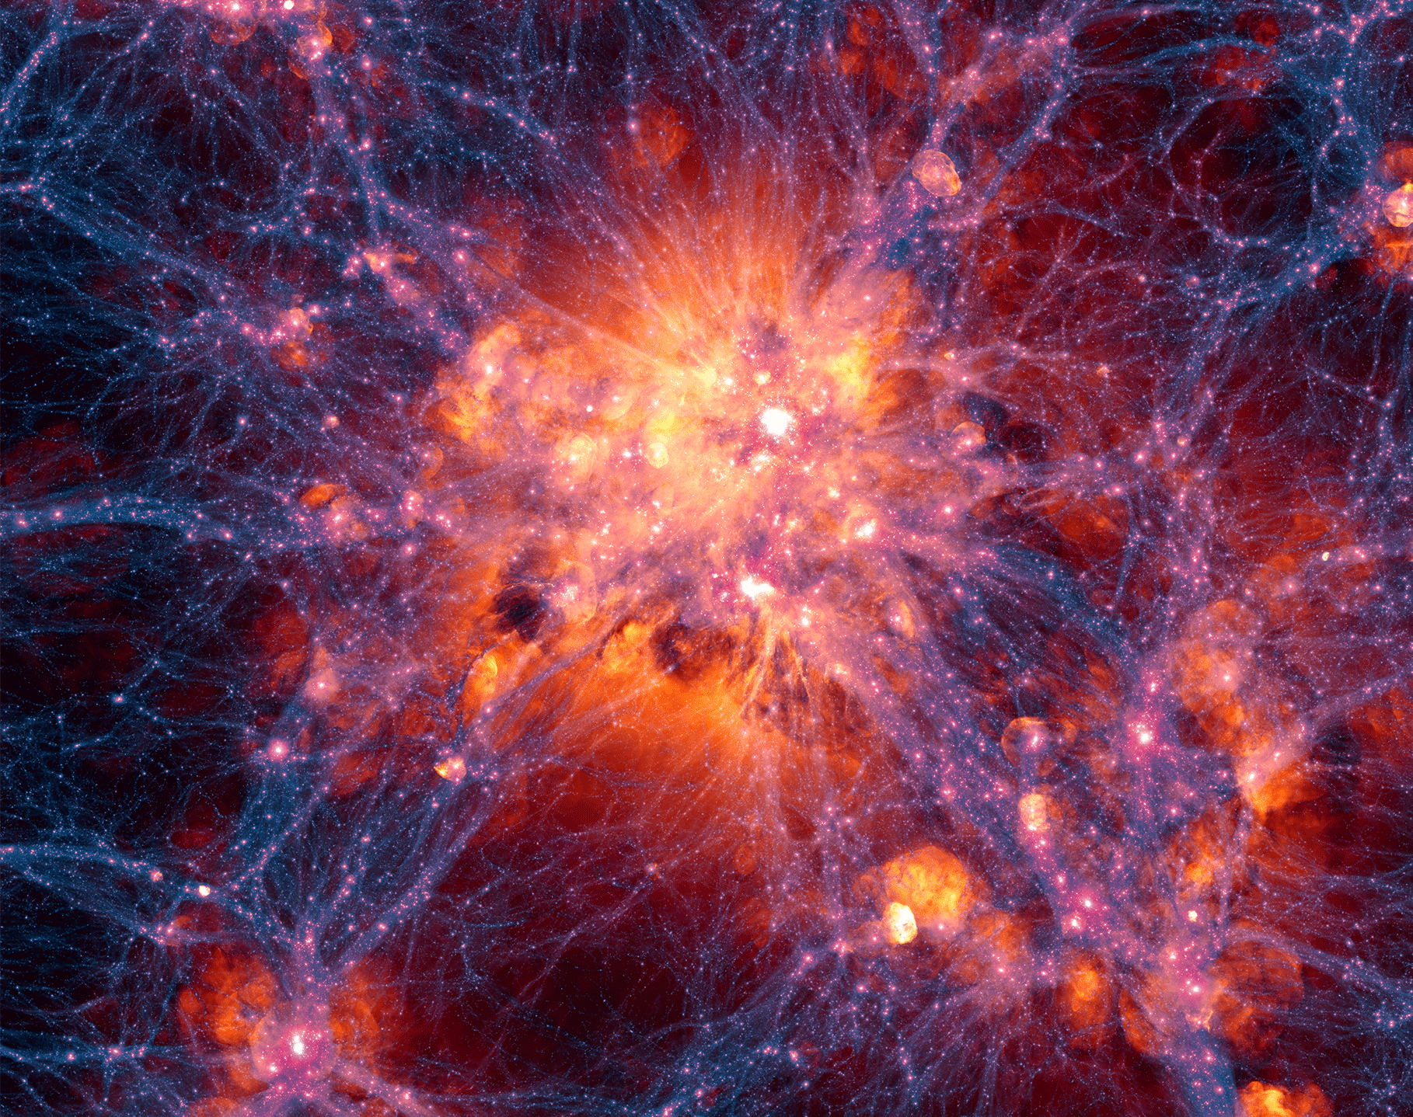
NINE Hub CR

Slide 3

Alpha-Cen

Slide 4

Programa de NINE de NRAO
Notes:
El programa enseña los fundamentos de radio astronomía y habilidades de manejo de proyecto para que los participantes repliquen lo que han visto durante el programa, y establezcan un Hub de NINE en sus países.
La misión de NINE es crear talento humano y capacitar en el uso de software para radio astronomía, y aumentar el acceso al campo.
El enfoque del programa durante los próximos 3 años es enfocarse en Centroamérica y el Caribe

Slide 5
¿Cómo consideras tu experiencia en programación?
Nula Intermedia Avanzada

Slide 6
Agenda Clase 1
¿Qué es Ciencia de datos?
Introducción a Github.
Asignación de Tarea 1.
Intro a Numpy

Slide 7
Introducción a Data Science con Python(HC-03)
Mauricio Rodriguez: mauricio.rodriguez.alas@gmail.com
Natalia Ramírez: naramve@gmail.com

Slide 8
Sesión 1 – 12 abril
Intro a NumPy (55 minutos)
Numpy Arrays
Agregaciones
Break (5 minutos)
Comparaciones, indexado, operaciones con Arrays (55 minutos)
Comparaciones, Masks
Indexado
Sorting

Slide 9
Sesión 2 – 15 abril
Ejercicios (30 minutos)
Numpy Arrays
Agregaciones
Structured Arrays (20 minutos)
Break (5 minutos)
Ejercicios y repaso (55 minutos)

Slide 10
Sesión 3 – 19 abril
Intro a Pandas(55 minutos)
Intro a Pandas
Indexado, selección
Operaciones
Data cleaning
Break (5 minutos)
Merge and Join(55 minutos)

Slide 11
Sesión 4 – 22 abril
Pandas 2 (55 minutos)
Agregación, grouping
Vectorización
Break (5 minutos)
Pandas 3 (55 minutos)
Time series
High performance (tentativo)
Ejercicios

Slide 12
Sesión 5 – 26 abril
Matplotlib (55 minutos)
Line plots
Scatter
Visualizar errores
Density, contour, histograms
Subplots, multiple subplots
Break (5 minutos)
Matplotlib 2 (55 minutos)
3D plotting
Seaborn

Slide 13
Sesión 6 – 29 abril
Ejercicios y repaso (55 minutos)
Numpy Arrays
Agregaciones
Break (5 minutos)
Ejercicios y repaso 2 (55 minutos)

